Slide 1
关键设备技术算法流程
第一步：先用LangSAM检测箱子
第二部：用resnet对检测框分类，若为医药箱，则计入总数。
二分类医药箱1500张，其他8500张。
医药箱正确率为83%，其他的正确率为96%。总正确率96.34%

Slide 2
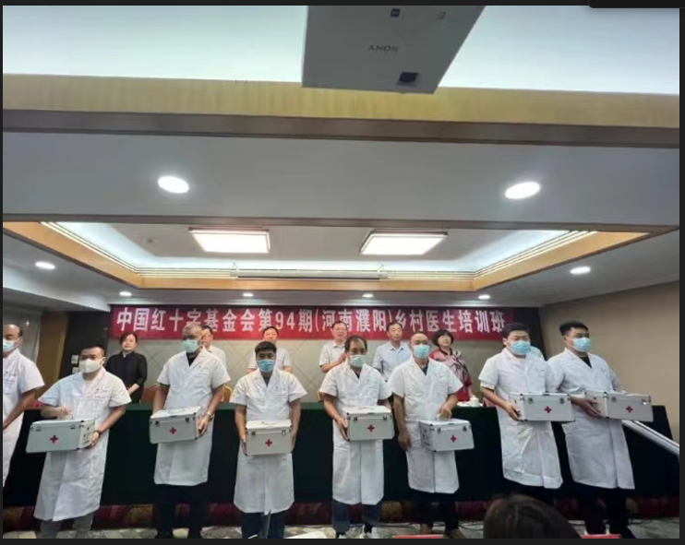
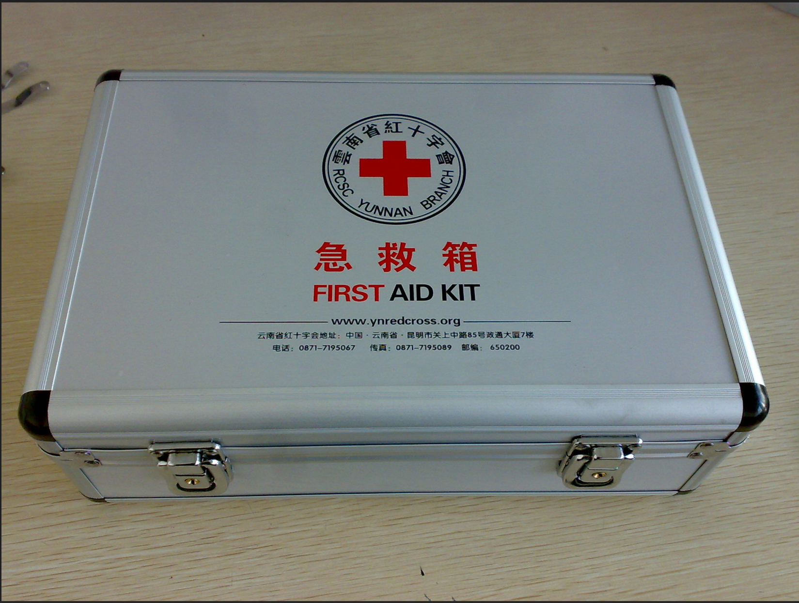
关键设备技术demo
输出7
输出1

